Slide 1



EPL 421: Systems Programming Python/SQLite
Webhook Implementation
George Christoforou(gchris12@ucy.ac.cy)
Panos Marinou(marinou.panos@ucy.ac.cy)

Slide 2
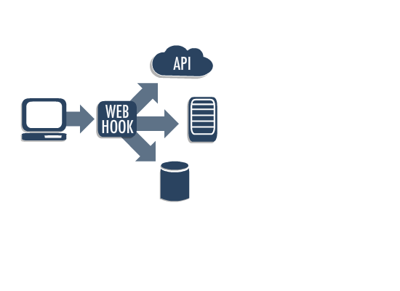
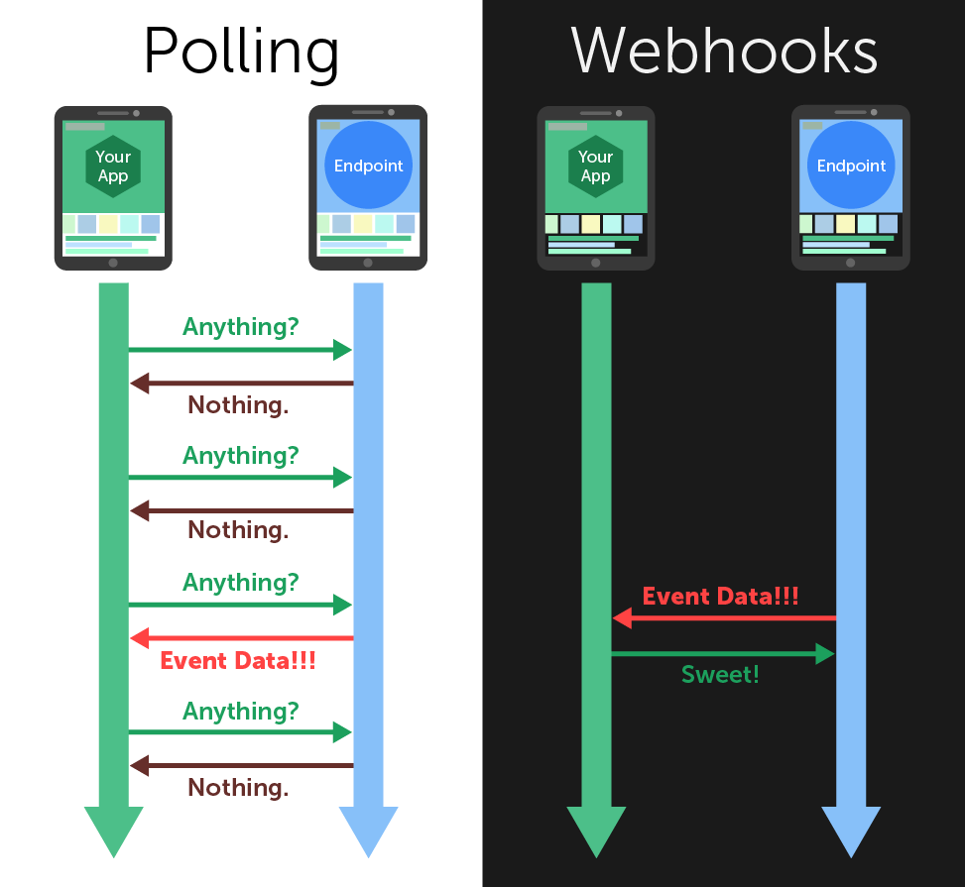
What is Webhook?
Jeff Lindsay in 2007.
Used in website and/or web applications.
Webhook vs polling.
Notes:
Ο όρος «webhook» επινοήθηκε από τον Jeff Lindsay το 2007 από τον όρο «προγραμματισμός υπολογιστών».
Ένα webhook στην ανάπτυξη ιστού είναι μια μέθοδος αύξησης ή αλλαγής της συμπεριφοράς μιας ιστοσελίδας ή μιας εφαρμογής ιστού με προσαρμοσμένες επιστροφές κλήσεων. Αυτές οι επιστροφές μπορεί να διατηρούνται, να τροποποιούνται και να διαχειρίζονται τρίτοι χρήστες και προγραμματιστές που ενδέχεται να μην είναι απαραίτητα συνδεδεμένοι με τον αρχικό ιστότοπο ή την εφαρμογή.
Τα Webhooks είναι αυτοματοποιημένα μηνύματα που αποστέλλονται από εφαρμογές όταν συμβαίνει κάτι.
Με απλά λόγια είναι ένας τρόπος για μια εφαρμογή να παρέχει σε άλλες εφαρμογές πληροφορίες σε πραγματικό χρόνο.
Μια άλλη εναλλακτική λύση είναι το polling με τη διαφορά ότι κάθε φορά που θέλετε πληροφορίες πρέπει να πάτε και να τις ζητήσετε.

Slide 3

Advantages of Webhooks
1. Handling Text Messages
2. Handling Emails
3. Responding to Changes in Your Code
4. Handling Payments
5. Responding to Changes on the Web Itself
6. Responding to What’s Happening On Your Servers
7. Handling Files and Documents

Slide 4
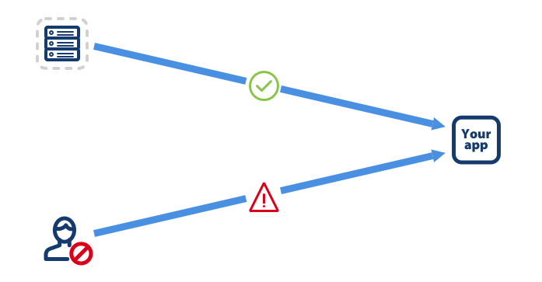

Disadvantages of Webhooks
Manual entry of URL.
Single webhook URL is supported.
Not a way to describe the data to send.
Secure Webhooks .
Notes:
Οι τελικοί χρήστες πρέπει να εισαγάγουν manually μια διεύθυνση URL για την κλήση webhook. Οι μη τεχνικοί χρήστες συνήθως θα το αντιγράφουν από άλλη υπηρεσία που καταναλώνει (όπως το Zapier). Αυτό αφήνει περιθώρια για λάθη και απαιτεί περισσότερη προσπάθεια από την πλευρά του χρήστη. (στατικό)
Συνήθως υποστηρίζεται μόνο ένα URL , το οποίο σημαίνει ότι μόνο μία υπηρεσία μπορεί να καταναλώσει δεδομένα σε πραγματικό χρόνο. (στατικό)
Συχνά δεν υπάρχει τρόπος περιγραφής των δεδομένων για αποστολή, επομένως τα στατικά webhooks μπορεί να είναι υπερβολικά συνομιλητικά, παρέχοντας όλες τις ενημερώσεις σε ολόκληρο τον λογαριασμό. (στατικό)
Η ασφάλεια των WebHooks διαφέρει από την ασφαλή χρήση των API Ιστού. Επειδή το WebHooks είναι μια διεύθυνση URL που είναι δημόσια προσβάσιμη στο Διαδίκτυο. Επομένως, όποτε υπάρχει ένα αίτημα που αγγίζει τη διεύθυνση URL, είναι σημαντικό να διασφαλιστεί ότι το αίτημα προήλθε πραγματικά από τον αναμενόμενο αποστολέα.

Slide 5


Installation – Part 1
Programming Language
Python (Includes SQLite3 Library)
Python IDE
PyCharm

Slide 6




Installation – Part 2
Python web framework
Flask
Cloud platform (PaaS)
Heroku (needs account)

Slide 7
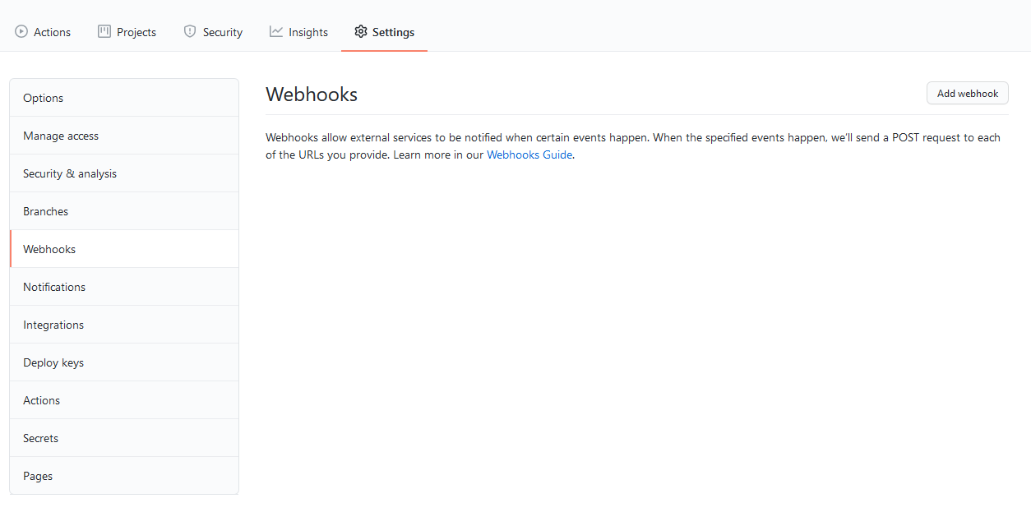
GitHub –Webhook Add

Slide 8
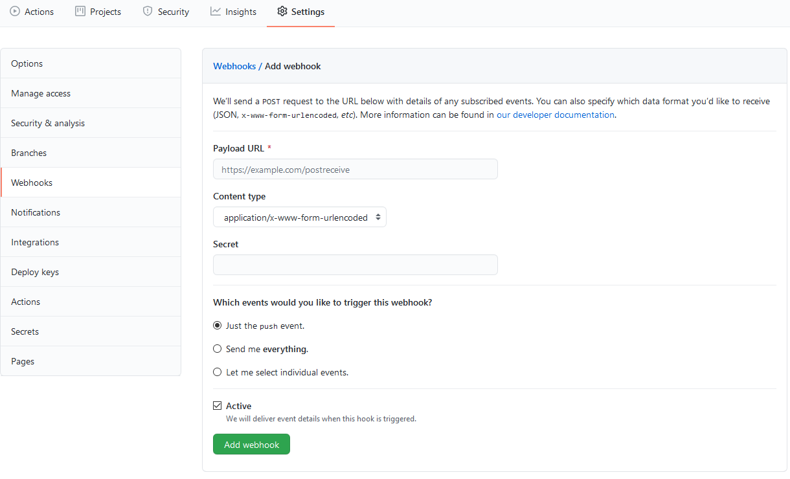
GitHub –Webhook Setup
SSL verification option:
By default, verification of SSL certificates when delivering payloads.

Slide 9
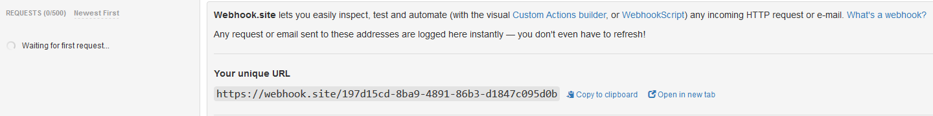
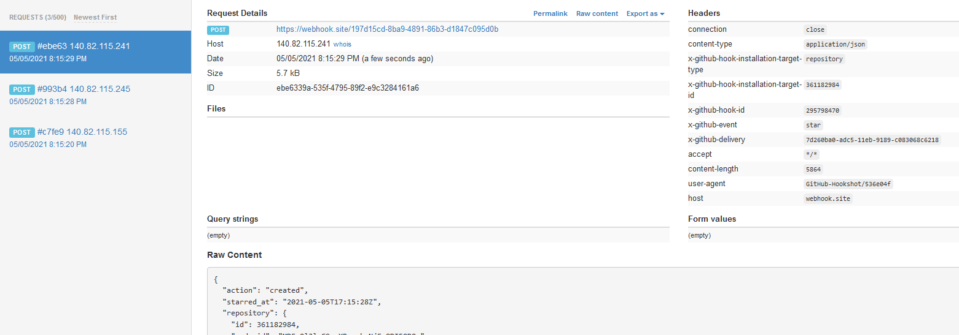
Test your Webhook (https://webhook.site)
Provides the payload URL for testing a webhook
Details, Headers and Raw Content (json) for each POST event

Slide 10

JSON (JavaScript Object Notation)
{ "glossary": { "title": "example glossary", "GlossDiv": { "title": "S", "GlossList": { "GlossEntry": { "ID": "SGML", "SortAs": "SGML", "GlossTerm": "Standard Generalized Markup Language", "Acronym": "SGML", "Abbrev": "ISO 8879:1986", "GlossDef": { "para": "A meta-markup language, used to create markup languages such as DocBook.", "GlossSeeAlso": ["GML", "XML"] }, "GlossSee": "markup" } } } } }
Notes:
Το JSON είναι μια ανοιχτή τυπική μορφή αρχείου και μορφή ανταλλαγής δεδομένων που χρησιμοποιεί κείμενο αναγνώσιμο από τον άνθρωπο για την αποθήκευση και τη μετάδοση αντικειμένων δεδομένων που αποτελούνται από ζεύγη χαρακτηριστικών-τιμών και συστοιχίες (ή άλλα σειριοποιήσιμα) αξίες). Είναι μια πολύ κοινή μορφή δεδομένων, με ένα ευρύ φάσμα εφαρμογών, ένα παράδειγμα είναι οι εφαρμογές Ιστού που επικοινωνούν με έναν διακομιστή.

Slide 11
Server.py
import sqlite3
from _thread import *
import threading
from flask import Flask, request, abort
app = Flask(__name__) # flask for local server.
lock = threading.Lock() # global lock for threads.

Slide 12
Server.py
@app.route('/webhook', methods=['POST'])
def webhook():
if request.method == 'POST': # only POST is accepted.
action_in_dictionary = "action" in request.json
if action_in_dictionary :
start_new_thread(insert_star, (request.json,)) # create a new thread for commits
else :
start_new_thread(insert_commit, (request.json,)) # create a new thread for stars
return 'success', 200
else:
abort(400)
if __name__ == '__main__':
app.run()

Slide 13
Server.py
def insert_star(json):
with sqlite3.connect("example.db") as con:
cur = con.cursor()
lock.acquire() # lock the threads.
cur.execute(''' SELECT count(name) FROM sqlite_master WHERE type='table' AND name='star' ''')
if cur.fetchone()[0] != 1: # check if the star table already exists.
cur.execute('''CREATE TABLE star (name text, sender text, text date)''') # if the tables star doesn't exist create the table
name = json['repository']['name'] # get the wanted data from json.
sender = json['sender']['login']
date = json['starred_at']
cur.execute("INSERT INTO star VALUES (?,?,?)", (name, sender, date)) # insert data to table.
con.commit() # commit to database.
lock.release() # unlock the threads.
count_stars(json) # count the number of stars.

Slide 14
Server.py
def count_stars(json):
with sqlite3.connect("example.db") as con:
cur = con.cursor()
count = 0
for row in cur.execute('SELECT * FROM star ORDER BY name'): # get the number of stars.
count += 1
if count > 5:
print('Wow you have reached ', count, ' stars')

Slide 15
Server.py
def insert_commit(json):
with sqlite3.connect("example.db") as con:
cur = con.cursor()
lock.acquire() # lock the threads.
cur.execute(''' SELECT count(name) FROM sqlite_master WHERE type='table' AND name='commits' ''')
if cur.fetchone()[0] != 1: # check if the star table already exists.
cur.execute('''CREATE TABLE commits (name text, pusher text, text date)''') # if the tables commits doesn't exist create the table
pusher = json['pusher']['name'] # get the wanted data from json.
name = json['repository']['name']
date = json['repository']['updated_at']
print('New commit on ' + name + ' from ' + pusher + ' from thread ', get_native_id())
cur.execute("INSERT INTO commits VALUES (?,?,?)", (name, pusher, date)) # insert data to table.
con.commit()
lock.release() # unlock the threads.

Slide 16
Test – Insert stars
import requests import json, time webhook_url = 'http://127.0.0.1:5000/webhook'
star = {…....
…}
i = 1 while i < 100: star['repository']['id'] = i p = requests.post(webhook_url, data=json.dumps(star), headers={'Content-Type': 'application/json'}) i += 1
time.sleep(0.5)

Slide 17
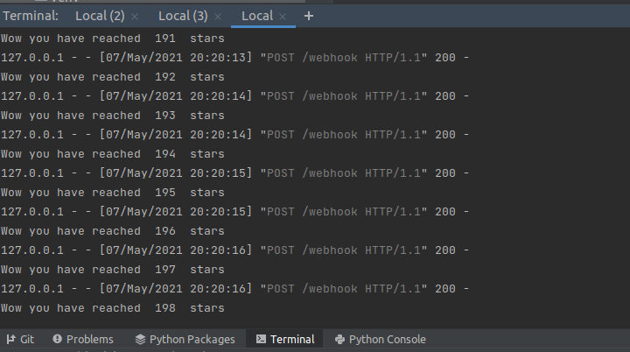
Insert stars - Results

Slide 18
Test – Insert commits
import requests import json, time webhook_url = 'http://127.0.0.1:5000/webhook'
commit= {…....
…}
i = 1 while i < 100: commit['repository']['id'] = i p = requests.post(webhook_url, data=json.dumps(commit), headers={'Content-Type': 'application/json'}) i += 1
time.sleep(0.5)

Slide 19
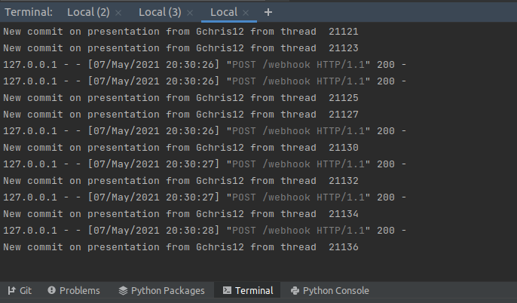
Insert commits - Results

Slide 20
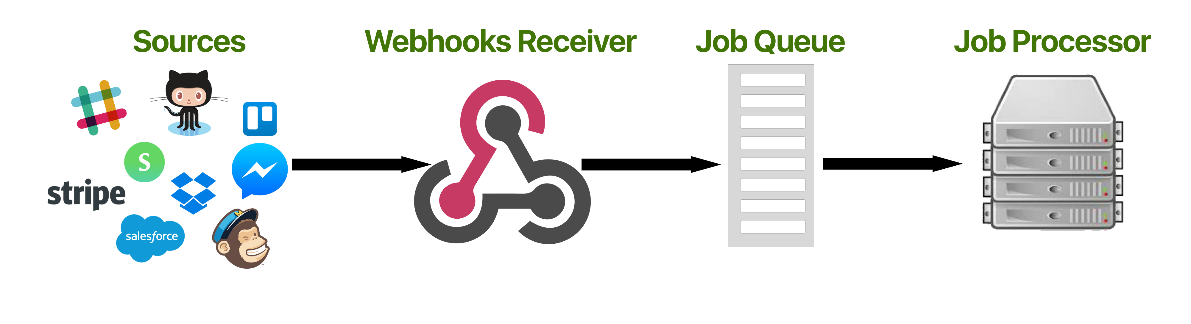
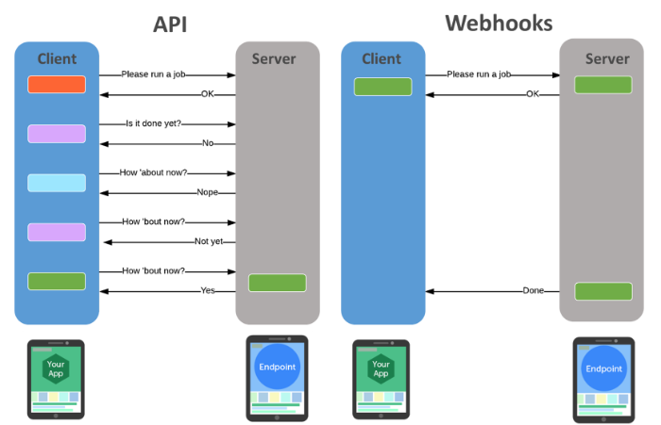
Conclusions
Difficulties:
Real deployment on the web
Find real webhook implementation to use
Facilitators:
Easy implementation with Python
Easy installation and usage of SQLite3 database

Slide 21

Conclusions
Usefulness:
Reduction of unnecessary traffic
Automation of web event handling
Useful for all application purposes (business, personal, big, small, etc.)

Slide 22
References
https://webhook.site/
https://github.com/
https://realpython.com/python-sql-libraries/
https://www.w3schools.com/python/
https://zapier.com/blog/what-are-webhooks/
https://blog.iron.io/7-reasons-webhooks-are-magic/
https://zapier.com/engineering/static-webhooks/
https://en.wikipedia.org/wiki/Webhook

